Slide 1
Modelování a výpočty ozubených kol
Vysoká škola technická a ekonomická v Českých Budějovicích
Ústav technicko-technologický
Autor: Filip Roháček
Vedoucí práce: doc. Ing. Petr Hrubý, CSc.
Oponent práce: Ing. Ján Majerník, PhD.
České Budějovice, Červen 2017

Slide 2
Motivace a důvody k řešení daného tématu
Zajímavost
Obsáhlost
Porovnání člověka a počítačového programu

Slide 3
Cíl práce
Seznámit se s teorií evolventního ozubení a evolventních soukolí. Analyzovat a popsat používané metody a principy. V aplikaci Autodesk Inventor vymodelovat ozubené evolventní soukolí pro zvolené parametry. Získané výsledky porovnat s manuálním výpočtem. Zaměřit se na výpočty kontrolních rozměrů.

Slide 4
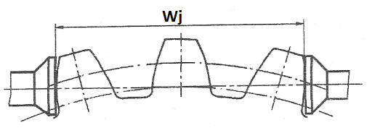
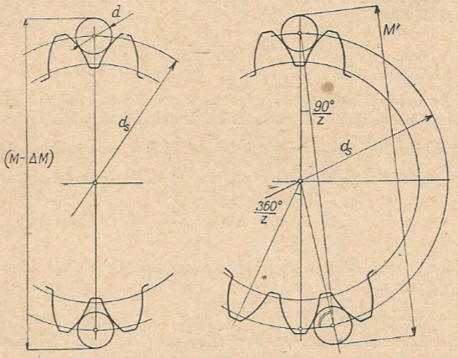
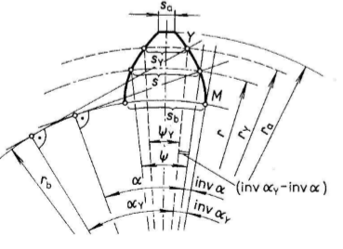
Definované hypotézy nebo výzkumné otázky
Definovány kontrolní rozměry:
Míra přes zuby (W_{j})
Míra přes válečky/kuličky (M)
Špičatost zubu (s_{a})
Rozdílnost výsledků
Důvody rozdílnosti

Slide 5
Použité metody
Ruční výpočty podle vzorců z:
Strojírenské tabulky (rozměry kol)
Odborná literatura pro kontrolní rozměry:
Míra přes zuby
Míra přes válečky/kuličky
Špičatost zubu
Výpočty v programu Autodesk Inventor professional 2017
Porovnání výsledků (<, >, =, ≈)

Slide 6
Dosažené výsledky

Slide 7
Dosažené výsledky

Slide 8
přínos práce
Zjištěna:
Důvěryhodnost
Použitelnost
Možnost kontroly s jinými způsoby výpočtů
Rychlost provedení výpočtů v programu

Slide 9
Stručné závěrečné shrnutí
Provedeny rozměrové výpočty
Provedeny výpočty kontrolních rozměrů
Vyhodnoceny důvody rozdílnosti:
Přesnost výpočtů (počet desetinných míst)
Neprovedení korekcí (ruční výpočet)
Nevhodně zvolené vstupní hodnoty vzhledem k použitým metodám výpočtu u míry přes válečky/kuličky

Slide 10
Děkuji za pozornost

